Slide 1
Báo cáo An ninh mạng NetGuard & Phòng thủ 3 Tầng
Chuẩn hóa nhật ký hệ thống bằng VLOOKUP, TRIM và AutoFilter
Thi Thành Đạt | MSSV: N26DTCN041 | Lớp: CNTT2

Slide 2
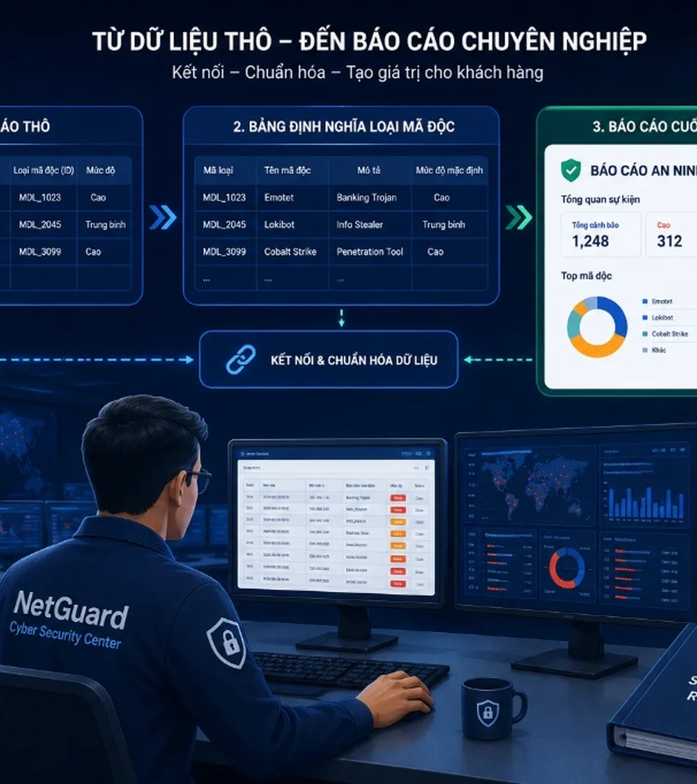
PHẦN 1 — XỬ LÝ EXCEL & WORD
Chuẩn hóa & Lọc Nhanh Nhật ký
AutoFilter bảng tính: Hoạt động như Google Search, lọc nhanh IP nguồn và mức cảnh báo.
Hàm TRIM khử khoảng trắng: Bọc TRIM(Lookup_value) trong VLOOKUP giúp xóa khoảng trắng thừa.
Tra cứu mã độc VLOOKUP: Nối mã ID từ Nhật ký sang Cơ sở dữ liệu virus chính xác tuyệt đối.
Navigation Pane & Auto TOC: Điều hướng nhanh tài liệu dài và tự động cập nhật số trang mục lục.
NetGuard Center | Thi Thành Đạt | Trang 2

Slide 3
PHẦN 2 — KẾT QUẢ PHÂN TÍCH SỰ CỐ AN NINH MẠNG
Lokibot và Emotet Chiếm 76.7% Trong Tổng Số 1,248 Cảnh báo
Lokibot (MDL_2045): 645 cảnh báo (51.7%) — Info Stealer mức Trung bình từ IP 192.168.1.23.
Emotet (MDL_1023): 312 cảnh báo (25.0%) — Banking Trojan mức Cao từ IP 192.168.1.10.
Cobalt Strike (MDL_3099): 186 cảnh báo (14.9%) — Công cụ xâm nhập mức Cao tới 10.0.0.12.
Nhóm mã độc Khác: 105 cảnh báo (8.4%) — Các sự kiện thăm dò mức độ Thấp (tổng 291).
Nguồn: Báo cáo An ninh NetGuard (Tổng 1,248 cảnh báo: Cao 312, Trung bình 645, Thấp 291) | Trang 3

Slide 4
PHẦN 3 — MÔ HÌNH PHÒNG THỦ TRỌNG TÂM (PROTECT - DETECT - RESPOND)
Sơ đồ Phân cấp Chiến lược Phòng thủ An ninh mạng 3 Tầng
1. PROTECT
Tường lửa vòng ngoài: Chặn kết nối lạ và lọc tệp đính kèm email.
Quản lý bản vá: Cập nhật hệ điều hành và trình diệt virus.
Phân quyền tối thiểu: Giới hạn quyền quản trị trên từng máy trạm.
2. DETECT
Giám sát nhật ký: Thu thập System Log liên tục theo thời gian thực.
Chuẩn hóa dữ liệu: Nối mã ID bằng VLOOKUP bọc hàm TRIM.
Khoanh vùng nhanh: Lọc IP cảnh báo Cao bằng bộ lọc AutoFilter.
3. RESPOND
Cô lập điểm nóng: Ngắt mạng ngay máy trạm 192.168.1.10.
Gỡ bỏ mã độc: Quét sạch Emotet, Cobalt Strike và Lokibot.
Khôi phục an toàn: Đặt lại mật khẩu và rà soát máy chủ đích.
Mô hình phòng thủ phân cấp 3 tầng NetGuard: Protect -> Detect -> Respond | Trang 4

Slide 5
Chuẩn hóa Dữ liệu Cảnh báo Để Bảo vệ Hệ thống Toàn diện
Cảm ơn giảng viên đã theo dõi | Thi Thành Đạt (N26DTCN041 - CNTT2)

